Slide 1
স্বাগতম
Notes:
পাঠ সংশ্লিষ্ট বিধায় মাউস এর ছবি দেওয়া হয়েছে কারন মাউসটির পাঠের সাথে মিল রয়েছে।

Slide 2
পরিচিতি
বিষয় : তথ্য ও যোগাযোগ প্রযুক্তি
শ্রেণি : ষষ্ঠ
অধ্যায় : ২
পাঠ : 3 (ইনপুট ডিভাইস)
সময় : ৫০ মিনিট
মোঃমানিক মিয়া
সহকারি শিক্ষক আইসিটি
মানিককোনা উচ্চ বিদ্যালয় ও কলেজ
ফেঞ্চুগঞ্জ, সিলেট।
মোবাঃ ০১৭৫৩৯৪২২১৪

Slide 3
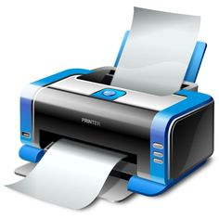
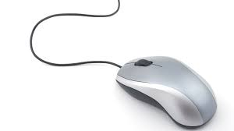
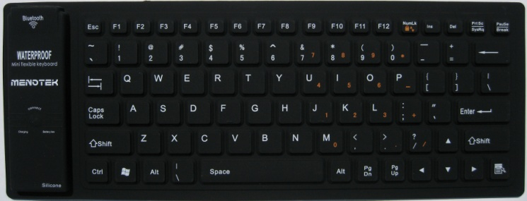
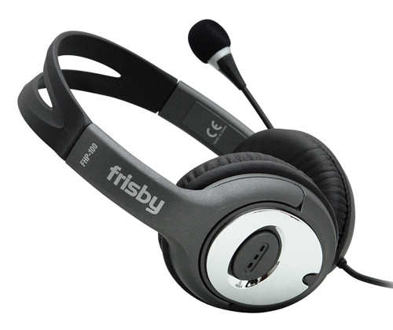
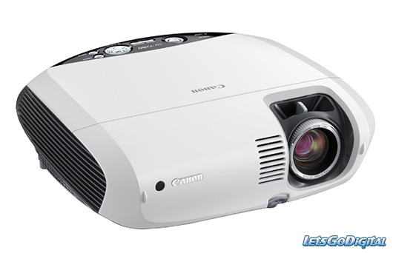
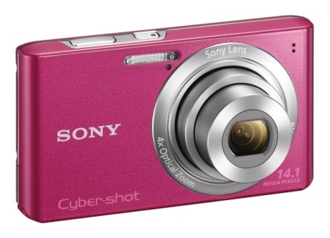
চিহ্নিত ছবিগুলো কোন ধরনের ডিভাইস?
Notes:
শিক্ষক, শিক্ষার্থীদের নিকট থেকে পাঠ শিরোনাম বের করার লক্ষ্যে প্রশ্ন করবেন যেমন- ১। ছবিগুলোতে কী কী দেখতে পাচ্ছ? ২।চিহ্নিত ছবিগুলো কোন ধরনের ডিভাইস? সম্ভাব্য উত্তর: মাউস, কীবোর্ড, ডিজিটাল ক্যামেরা।

Slide 4
শিখনফল
এই পাঠ শেষে শিক্ষার্থীরা …
১। ইনপুট ডিভাইস কী বলতে পারবে।
২। ইনপুট ডিভাইসগুলোর নাম বলতে পারবে।
৩। ইনপুট ডিভাইসগুলোর বর্ণনা দিতে পারবে।
Notes:
এই স্লাইডটি শিক্ষকের জন্য, শিক্ষক ইচ্ছা করলে হাইড করে রাখতে পারেন অথবা দেখানো যেতে পারে।

Slide 5
আজকের পাঠ
ইনপুট ডিভাইস
Notes:
১। শিক্ষক পাঠ শিরোনাম বোর্ডে লিখে দিবেন।

Slide 6
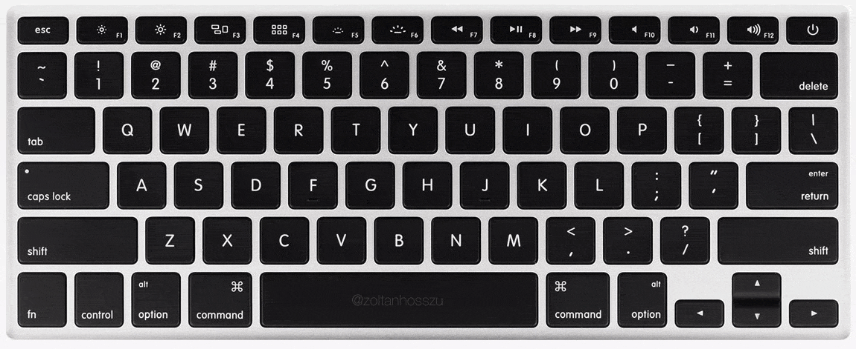
M
A
N
Notes:
কীবোর্ড একটা ইনপুট যন্ত্র ক্যাপসলক এ ক্লিক করে প্রিতিটি লেটার এ আঙ্গুল দ্বারা ক্লিক করলে বড় হাতের লেখা আসবে।

Slide 7
ইনপুট যন্ত্র
Notes:
শিক্ষক উক্ত প্রশ্নগুলোর আলোচনা করতে পারেন।১।ইনপুট যন্ত্র কাকে বলে? উত্তর:কম্পিউটারে তথ্য প্রবেশ করানোর জন্য যে যন্ত্র ব্যবহার করা হয় তাকে ইনপুট যন্ত্র বলে।২। কয়েকটি ইনপুট যন্ত্রের নাম কীবোর্ড, মাউস, ডিজিটাল ক্যামেরা, ভিডিও ক্যামেরা, স্ক্যানার এর ছবি দেওয়া হল।

Slide 8
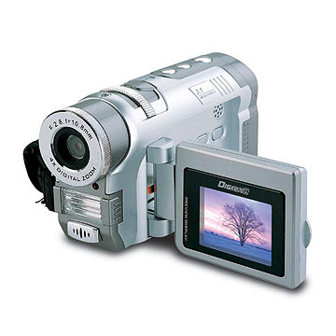
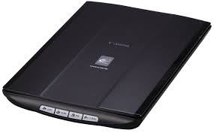
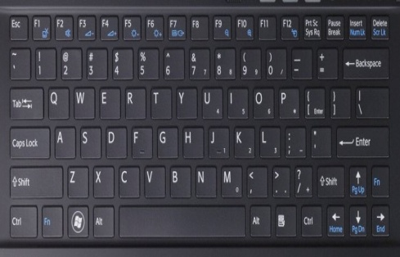
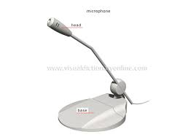
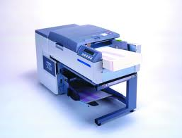
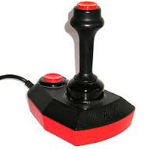
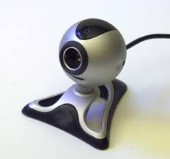
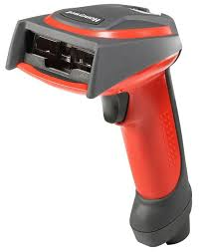
একক কাজ
১। ইনপুট ডিভাইস কি ?
৪। স্ক্যানারের কাজ কী?
Notes:
ইনপুট ডিভাইস গুলোর নাম ও কাজ বর্ণনার পর প্রশ্ন দেওয়া আছে।

Slide 9
ইনপুট ডিভাইসের নাম
কীবোর্ড
মাউস
জয়স্টিক
ও এম আর
মাইক্রোফোন
বারকোড রিডার
মাইক্রোফোন
ডিজিটাল ক্যামেরা
ভিডিও ক্যামেরা
ওয়েবক্যাম
স্ক্যানার
Notes:
পাঠের শুরুতে মাইন্ড ম্যাপিং এর মাধ্যমে ইনপুট ডিভাইস গুলোর শিক্ষার্থীদের কাছ থেকে আদায় করবেন।প্রয়োজনে শিক্ষক তার পুরানো কীবোর্ড, মাউস, ক্যামেরা, মাইক্রোফোন ইত্যাদি দেখাতে পারেন।
ইনপুট (Input) শব্দের অর্থ প্রবেশ করানো আর ডিভাইস (Device) শব্দের অর্থ যন্ত্র। সুতরাং যে যন্ত্রের সাহায্যে ব্যবহারকারীর প্রয়োজনীয় কাজ সম্পন্ন করার জন্য ডেটা সরবরাহ করা হয়, তাকে ইনপুট ডিভাইস বলে।

Slide 10
ছবি আঁকতে আমরা কী ব্যবহার করছি?
Notes:
শিক্ষার্থীদের কাছে জানতে চাওয়া যেতে পারে- ছবি আঁকতে আমরা কী ব্যবহার করছি? সম্ভাব্য উত্তর: মাউস নিয়ে শিক্ষক আলোচনা করতে পারেন।

Slide 11
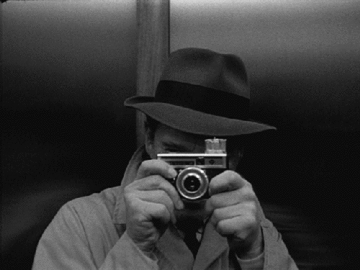
এখানে কি করা হচ্ছে?
ডিজিটাল ক্যামেরা দিয়ে ছবি তোলা হচ্ছে।
Notes:
শিক্ষার্থীদের কাছে জানতে চাওয়া যেতে পারে- ছবি তুলতে আমরা কী ব্যবহার করছি? সম্ভাব্য উত্তর:ডিজিটাল ক্যামেরা , এ নিয়ে শিক্ষক আলোচনা করতে পারেন।

Slide 12
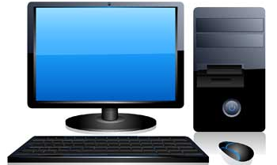
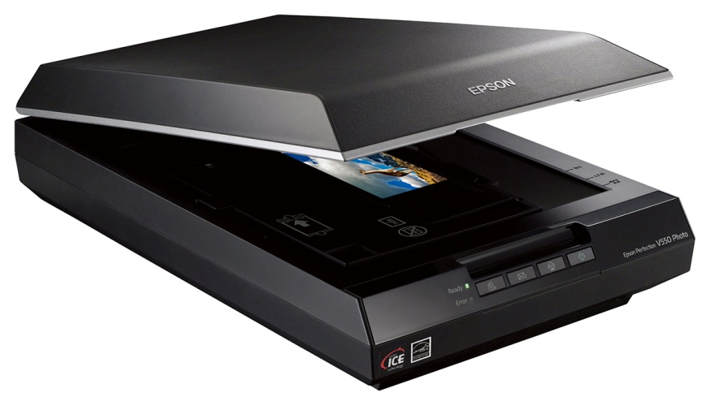
স্ক্যানার
Notes:
শিক্ষক শিক্ষার্থীদের নিকট প্রশ্ন করতে পারেন .১।Scanner কিভাবে কাজ করে? সম্ভাব্য উত্তর: স্ক্যানার এর সুইচ অন করে একটা ছবি দিলে সেটা কম্পিউটারে যাবে সেখানে এডিটিং এর কাজ শেষ করে প্রিন্ট কমান্ড দিলে ছবিটির প্রিন্ট কপি পাওয়া যাবে।

Slide 13
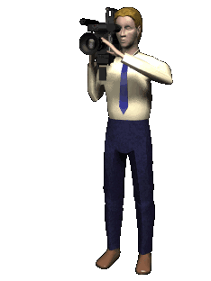
বলতো লোকটির হাতে কী?
এটা দিয়ে সে কী করছে?
Notes:
শিক্ষার্থীদের কাছে জানতে চাওয়া যেতে পারে- ছবি তুলতে আমরা কী ব্যবহার করছি? সম্ভাব্য উত্তর: ভিডিও ক্যামেরা নিয়ে শিক্ষক আলোচনা করতে পারেন।

Slide 14
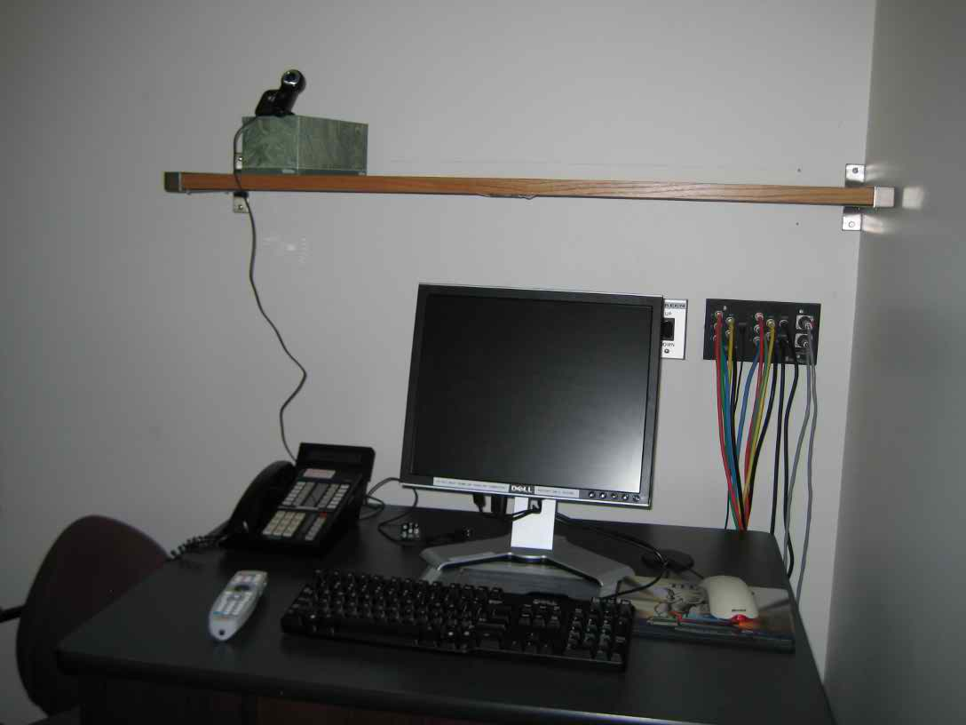
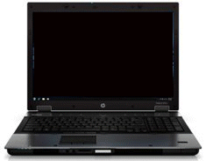
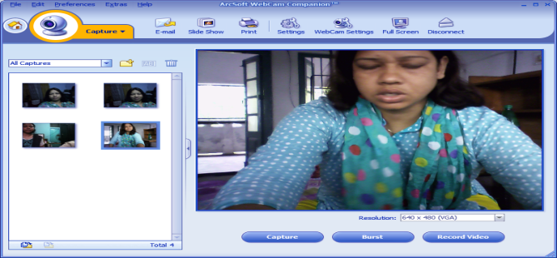
চিত্রটিতে কী দেখতে পাচ্ছ?
Notes:
শিক্ষার্থীদের কাছে জানতে চাওয়া যেতে পারে- ছবি তুলতে আমরা কী ব্যবহার করছি? উত্তর:ওয়েব ক্যাম, এ নিয়ে শিক্ষক আলোচনা করতে পারেন।

Slide 15
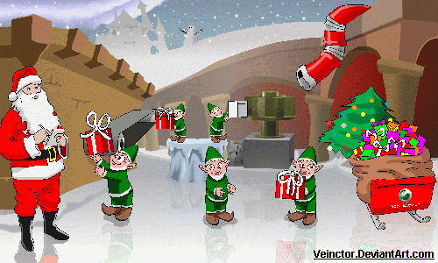
চিত্রটি দেখে কি বুঝলে?
Notes:
শিক্ষার্থীদের কাছে জানতে চাওয়া যেতে পারে- কিসের মাধ্যমে গেমের তথ্য নেওয়া হয়? উত্তর:জয়স্টিক থেকে গেমের তথ্য কম্পিউটারে নেওয়া হচ্ছে, এ নিয়ে শিক্ষক আলোচনা করতে পারেন।

Slide 16
ওপটিক্যাল মার্ক রিডারের একটা ভিডিও দেখি
Notes:
ভিডিওটি ওপটিক্যাল মার্ক রিডারের কাজ ব্যাখ্যা করতে সহায়ক হবে।

Slide 17
দলগত কাজ
যে সব ইনপুট ডিভাইসের কথা বলা হয়েছে, সেগুলো ছাড়া অন্য কী কী ইনপুট ডিভাইস হতে পারে তার নাম ও একটি করে ব্যবহার লেখ।
Notes:
শিক্ষার্থী যদি ৩০ জন হয় তাহলে তাদেরকে ৫ দলে বিভক্ত করে দলগত কাজ দেওয়া যেতে পারে।জয়স্টিক, ওএমার, মাই্ক্রোফোন, বারকোড রিডার, এ নিয়ে শিক্ষক আলোচনা করতে পারেন।

Slide 18
ইনপুট ডিভাইসের নাম
কীবোর্ড
মাউস
জয়স্টিক
ও এম আর
মাইক্রোফোন
বারকোড রিডার
মাইক্রোফোন
ডিজিটাল ক্যামেরা
ভিডিও ক্যামেরা
ওয়েবক্যাম
স্ক্যানার
Notes:
পাঠের শুরুতে মাইন্ড ম্যাপিং এর মাধ্যমে ইনপুট ডিভাইস গুলোর শিক্ষার্থীদের কাছ থেকে আদায় করবেন।প্রয়োজনে শিক্ষক তার পুরানো কীবোর্ড, মাউস, ক্যামেরা, মাইক্রোফোন ইত্যাদি দেখাতে পারেন।
ইনপুট (Input) শব্দের অর্থ প্রবেশ করানো আর ডিভাইস (Device) শব্দের অর্থ যন্ত্র। সুতরাং যে যন্ত্রের সাহায্যে ব্যবহারকারীর প্রয়োজনীয় কাজ সম্পন্ন করার জন্য ডেটা সরবরাহ করা হয়, তাকে ইনপুট ডিভাইস বলে।

Slide 19
উত্তর সঠিক হয়েছে
আবার চেষ্টা কর
মূল্যায়ন
১। কীবোর্ড কোন ডিভাইস ?
আউটপুট ডিভাইস
ইনপুট ডিভাইসের
সফটওয়্যার
প্রসেসর

Slide 20
বাড়ির কাজ
১।ইনপুট ডিভাইস শুধু তথ্য - উপাত্ত কম্পিউটারে দেওয়া য়ায় সেখান থেকে কোনো তথ্য ইনপুট ডিভাইসে বের হতে পারবে না। তুমি কি কোনো ইনপুট ডিভাইসের কথা কল্পনা করতে পারবে যেটা একই সাথে আউটপুট ডিভাইস হিসেবে ও কাজ করবে?
Notes:
এখানে ভিডিও ক্যামেরার ব্যাখ্যা দেওয়া যেতে পারে।

Slide 21
ধন্যবাদ

